Slide 1
第5章 减治法
减治法的基本思想
  将规模为n的问题递减为规模为n-1、n/c或n-k的子问题,反复递减后对子问题分别求解,再建立子问题的解与原问题的解的关系。
  n-1：减常变量
  n/c ：减常因子
  n-k ：减可变规模
与分治法的区别于联系？
  Divide-and-Conquer VS Decrease-and-Conquer

Slide 2
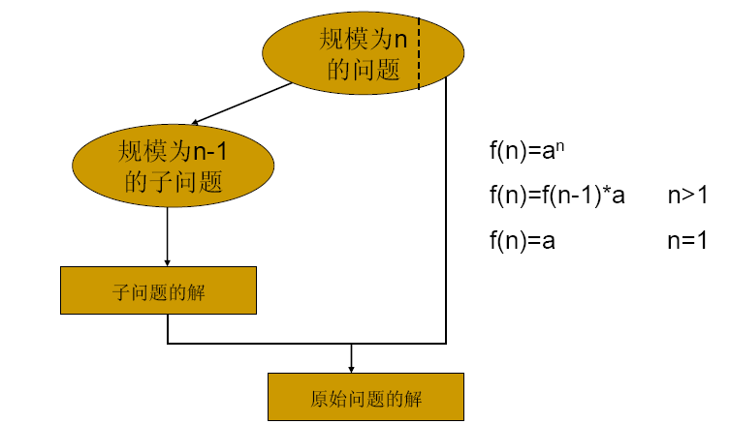
减治法-减常变量
减常数(如1) :每此迭代规模减小n→n-1

Slide 3
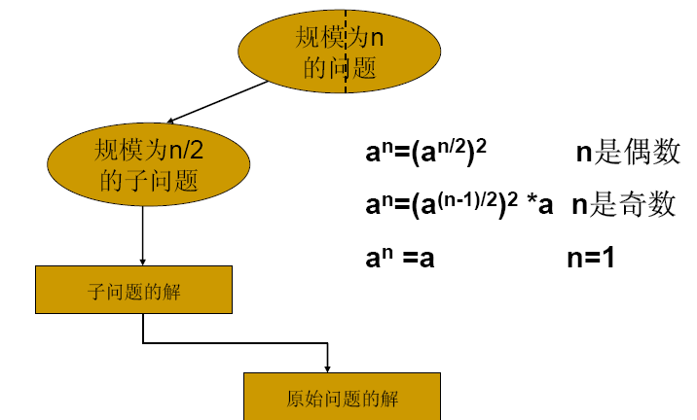
减治法-减常因子
减因子(如1/2):每此迭代规模减半n→ n/2
与分治法的区别？

Slide 4
减治法-减可变规模
每此迭代减小的规模不同
举例，求解m和n的最大公约数
（最大公约数：最大的可以被m和n整除的数）
  gcd(m,n)=gcd(n,m mod n)
当m=60，n=24，m和n的最大公约数？
gcd(60,24)=gcd(24,12)
gcd(24,12)=gcd(12,0)----60和24的最大公约数为12

Slide 5
主要内容
减常量：
  5.1 插入排序
  5.2 深度优先查找与广度优先查找
  5.3 拓扑排序
  5.4 生成组合对象的算法
减常因子算法：5.5
减可变规模算法：5.6

Slide 6
5.1 插入排序
如何用减一法对一个数组A[0..n-1]排序？
也就是如何建立n规模与n-1规模之间的关系？
  假设n-1规模的数组A[0..n-2]已经解决，
  考虑元素A[n-1]，在这个有序数组中处于何处？
A[0] ≤…≤ A[j] < A[j+1] ≤…≤ A[i-1] | A[i] … A[n-1]

Slide 7
5.1 插入排序-示例
待排序序列{89,45,68,90,29,34,17}
插入过程:
{89} 不需比较
{45,89}
{45,68,89}
{45,68, 89,90}
{29,45,68, 89,90}
{29,34,45,68 89, 90}
{17,29,34,45,68, 89, 90}
插入次数=n-1=6
当数组元素数量n固定，比较次数是否不变?

Slide 8
5.1 插入排序-伪代码
ALGORITHM InsertionSort( A[0..n-1] )
// 输入：大小为n的无序序列A
// 输出：按非递减排列的序列A
for i ← 1 to n-1 do
temp ← A[i] // A[i] ：等待插入的元素
j ← i-1 // A[0] - A[j] 已排序
while j ≥ 0 and A[j] > temp do //从右往左扫描A[0]-A[j]，直到A[j] < temp
A[j+1] ← A[j] //如果A[j] > temp， 把A[j]拷贝到A[j+1]
j ← j –1 // 指针继续从右往左扫描
A[j+1] ←temp // 当A[j] < temp时跳出循环。由于A[j] < temp，
temp放在A[j]右边，即A[j+1]位置

Slide 9
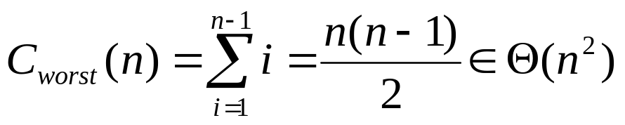
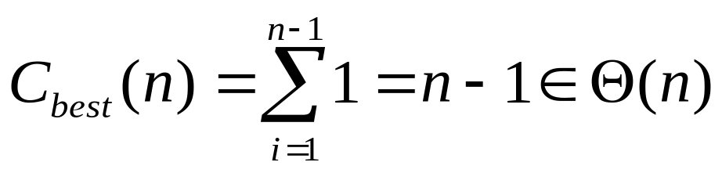
5.1 插入排序-效率分析
基本操作:比较
最坏的情形？
严格递减的数组,每次插入,需比较已插入的所有元素,此时,第i次插入比较i个元素,故
最好的情形？
升序排列，每次插入只需比较一次

Slide 10
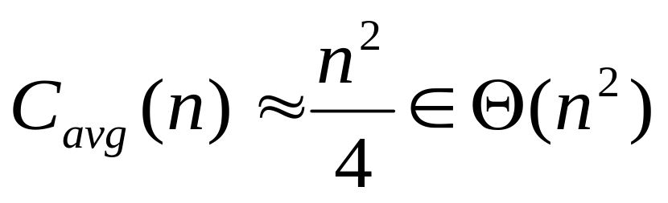
5.1 插入排序-效率分析
平均效率的精确分析基于对无序元素的研究，对于随机序列的数组，
思考：如何提高插入排序的时间效率？

Slide 11
5.1 插入排序-如何提高时间效率
如何提高插入排序的时间效率？
  直接插入排序
  折半插入排序
折半插入排序的时间效率是多少？
  平均时间效率：Θ(nlog₂n)
比较插入排序和选择排序的异同

Slide 12
排序算法-时间复杂度小节
插入排序最差Θ(n²)
最优 Θ(n)
平均 Θ(n²)
合并排序最差Θ(nlog₂n)
快速排序最优Θ(nlog₂n)
最差Θ(n²)
平均Θ(1.38nlog₂n)
选择排序 Θ(n²)
冒泡排序 Θ(n²)
遇到基本有序数组表现优异性能

Slide 13
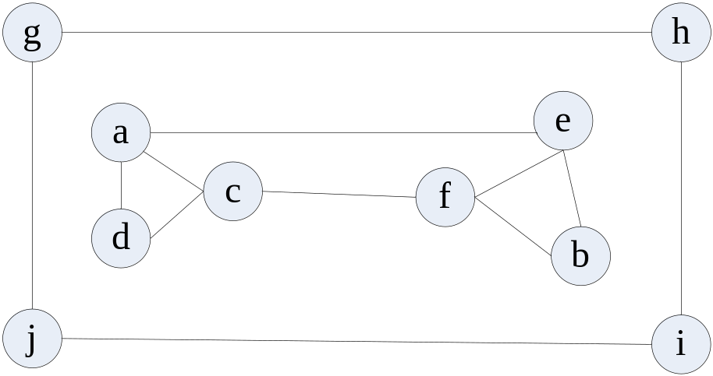
5.2.1 深度优先查找-基本思想
基本思想
  访问一个节点A
  若A有未访问相邻节点，
    访问一个与A相邻节点B
    以B为起点进行DFS
  否则
    回退
右图DFS输出序列是？
  a-c-d-f-b-e-g-h-i-j

Slide 14
5.2.1 深度优先查找-伪代码
  DFS(G)
  {
  count =0//记录这是第几个访问的节点
  mark each vertex with 0//标记为 unvisited
  for each vertex v∈ V do
    if v is marked with 0
      dfs(v)
  }
  dfs(v)
  {
  count = count + 1
  mark v with count
  for each vertex w adjacent to v do
    if w is marked with 0
      dfs(w)
  }

Slide 15
5.2.1 深度优先查找-堆栈过程
在深度优先遍历时需要使用到什么辅助结构？
写出出栈和入栈的过程

Slide 16
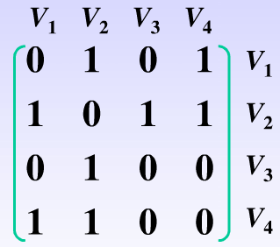
5.2.1 深度优先查找-效率
深度优先搜索的效率与图的表示有关吗？
对邻接矩阵表示的图：遍历的效率为
Θ(| V |²)

Slide 17
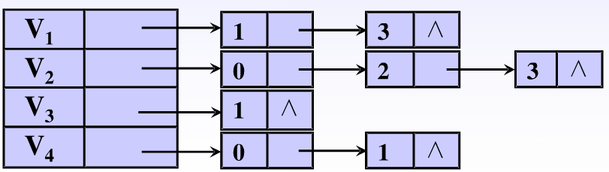
5.2.1 深度优先查找-效率
• 对邻接链表表示的图：遍历的效率为
Θ(| V |⁺| E |)

Slide 18
5.2.2 广度优先查找-基本思想
基本思想
  访问一个节点A
  若A有未访问相邻节点，
    访问所有与A相邻节点
    以一个相邻起点进行BFS
  否则
    回退
一个BFS输出序列是？
  a-c-d-e-f-b-g-h-j-i

Slide 19
5.2.1 广度优先查找-队列过程
在广度优先遍历时需要使用到什么辅助结构？
写出进入队列的过程
  a-c-d-e
  a c-d-e-f
  a-c d-e-f
  a-c-d e-f-b
  a-c-d-e f-b
  a-c-d-e-f b
  ……
  a-c-d-e-f-b-g-h-j-i

Slide 20
5.2.2 广度优先查找-伪代码
BFS(G)
{
count =0
mark each vertex with 0
for each vertex v∈ V do
bfs(v)
  }
  bfs(v){
  count = count + 1
  mark v with count
  initialize queue with v
  while queue is not empty do
    a = front of queue
    for each vertex w adjacent to a do
      if w is marked with 0
        count = count + 1
        mark w with count
        add w to the end of the queue
    remove a from the front of the queue}

Slide 21
5.2.2 广度优先查找-效率
广度优先搜索的效率与图的表示有关吗？
对邻接矩阵表示的图：遍历的效率为
Θ(| V |²)
• 对邻接链表表示的图：遍历的效率为
Θ(| V |⁺| E |)

Slide 22
5.2 小结
DFS
BFS
数据结构
临时栈(stack)
队列(queue)
顶点顺序的种类
两种顺序
(入/出栈次序)
一种顺序
邻接链表的效率
Θ(| V |+| E |)
Θ(| V |+| E |)
邻接矩阵的效率
Θ(| V |²)
Θ(| V |²)
应用
判断是否有环
判断是否连通
求关节点
判断是否有环
判断是否连通
求最短路径

Slide 23
思考题
下图给出了5门课程开课的先后次序，请对5门课程进行排序，满足图中给定的先后次序。
C4：
软件工程
C3：
数据结构
C1：
C语言
C5：
毕业设计
C2：
汇编语言

Slide 24
5.3 拓扑排序
背景
  大学课程里面的学习顺序
  软件开发里面各个任务的先后顺序（Gantt 图）
拓扑排序问题：
对给定的无环有向图，要求按照某种顺序列出它的顶点序列，使图的每一条边的起点总在结束顶点之前。

Slide 25
5.3 拓扑排序-DFS堆栈的方法
DFS入栈序列：
C1-C3-C4-C5-C2
DFS出栈序列：
C5-C4-C3-C1-C2
拓扑排序：
C2-C1-C3-C4-C5 ( DFS出栈序列的反序)
C4：
软件工程
C3：
数据结构
C1：
C语言
C5：
毕业设计
C2：
汇编语言

Slide 26
5.3 拓扑排序-减一法直接实现
N规模和n-1规模如何建立联系？
  每次去掉一个源（没有输入边的顶点）
C4：
软件工程
C3：
数据结构
C1：
C语言
C5：
毕业设计
C2：
汇编语言

Slide 27
5.3 拓扑排序-减一法直接实现
N规模和n-1规模如何建立联系？
  每次去掉一个源（没有输入边的顶点）
C1
C4：
软件工程
C3：
数据结构
C5：
毕业设计
C2：
汇编语言

Slide 28
5.3 拓扑排序-减一法直接实现
N规模和n-1规模如何建立联系？
  每次去掉一个源（没有输入边的顶点）
C1,C2
C4：
软件工程
C3：
数据结构
C5：
毕业设计

Slide 29
5.3 拓扑排序-减一法直接实现
N规模和n-1规模如何建立联系？
  每次去掉一个源（没有输入边的顶点）
C4：
软件工程
C1,C2,C3
C5：
毕业设计

Slide 30
5.3 拓扑排序-减一法直接实现
N规模和n-1规模如何建立联系？
  每次去掉一个源（没有输入边的顶点）
C1,C2,C3,C4,C5
C5：
毕业设计

Slide 31
5.4 生成组合对象的算法
5.4.1 生成排列
  思考题1：给定数据{1、2、3、4}，如何在计算机中编程实现全排列？
  思考题2：如何生成升序的全排列？
5.4.2 生成子集
  思考题3：给定数据{1、2、3、4}，如何在计算机中编程，列举所有子集？

Slide 32
5.4.1 生成排列
排列问题指的是对于给定的多个元素求其中各种可能的序列。为了简单起见，这里仅仅考虑1到n之间的整数的排列问题。
下面介绍三种生成方法：
（1）插入法
（2）Johnson-Trotter 法
（3）字典顺序法

Slide 33
5.4.1.1 插入法生列排列-减一法
如何用减一法构造n规模与n-1规模问题之间的关系？
将第n个数插入到(n-1)!个排列的n个可能位置中去。

Slide 34
5.4.1.1 插入法生列排列-减一法
举例：求n=3的排列
方法：在n=2的排列中插入3，
在n=1的排列中插入2。
构造过程（从底向上）：
在 1 中从右到左插入2得到 12，21
在 12 中从右到左插入3得到 123，132，312
在 21 中从右到左插入3得到 213，231，321
于是得 {123，132，312，213，231，321}

Slide 35
5.4.1.1 插入法生列排列-优点
优点：满足最小变化的要求
缺点：必须存储所有n-1阶排列, 然后才能产生出所有n阶排列

Slide 36
5.4.1.2 Johnson-Trotter 法生成排列
插入法：需要存储规模为n-1的排列
Johnson-Trotter法：不需要知道规模n-1的排列就可以直接得到规模n的排列结果
Johnson-Trotter法和插入法基本思想相近：
  相邻序列变化最小，也就是说下一个序列与上一个序列仅仅交换了两个元素的位置 。

Slide 37
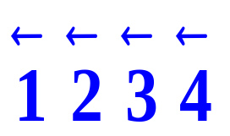
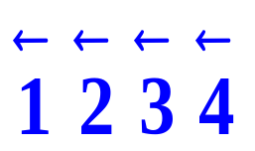
5.4.1.2 Johnson-Trotter 法生成排列
从初始排列1234开始, 在每个数上方加一个箭头“←”, 如
当一个数上方箭头所指的一侧, 相邻的数比这个数小的时候, 称这个数处于活动状态. 在
中数2,3,4都处于活动状态.

Slide 38
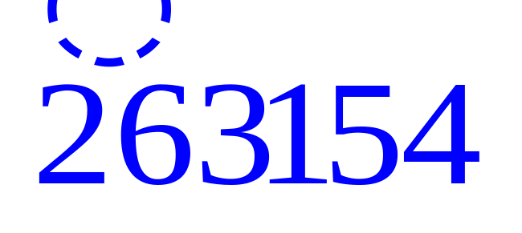
5.4.1.2 Johnson-Trotter 法生成排列
6、3、5处于活动状态，显然1永远不是活动的
n除了以下两种情形外，它都处于活动状态
  (1) n是第一个数，且其方向指向左侧；
  (2) n是最后一个数，且其方向指向右侧。

Slide 39
5.4.1.2 Johnson-Trotter 法生成排列
设有排列(p) =p₁p₂…p_{n}.
Step 1. 若排列(p) =p₁p₂…p_{n}中没有处于活动状态的数, 则停止.
Step2. 若排列(p) =p₁p₂…p_{n}中有处于活动状态的数, 则设m是处于活动状态数中的最大者. 把m与它箭头方向所指的相邻数互换位置.
Step 3. 改变所有比m大的数上方的箭头; 然后转向Step 1.

Slide 40
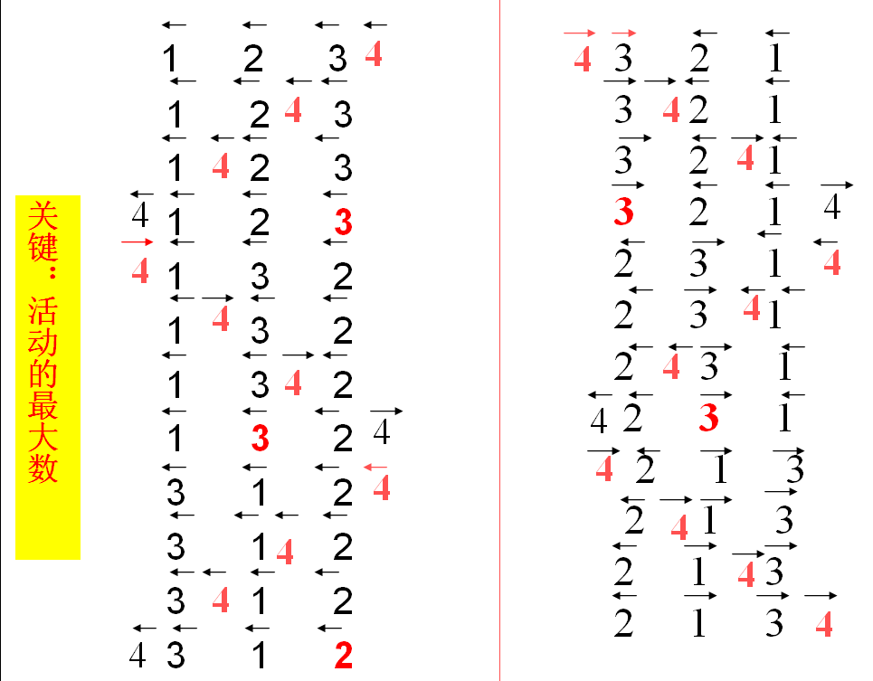
（1）确定“活动的最大数” （2）互换位置
（3）改变比“活动最大数”大的数的箭头方向

Slide 41
5.4.1.3 字典顺序生成排列
尽管Johnson-Trotter算法非常高效，但是似乎不是那么直观，不太符合人们的思维习惯。事实上比较自然的算法称为“字典排序（lexicographic order）算法”，它是根据单词在字典中的排列顺序得到的算法。

Slide 42
5.4.1.3 字典生成顺序举例
例n=3
在{1，2，3}中按字典顺序选择：
123
132
213
231
312
321

Slide 43
思考题
给定数字1~7，如何生成升序的全排列？
在升序排列中，2763541的下一个排列是多少？即比2763541大的最小数是多少？

Slide 44
5.4.1.3 字典生成顺序举例
例： 设有排列(p) =2763541, 按照字典式排序, 它的下一个排列是什么?
比2763541大的最小数： (q) =2764135.
步骤1: 2763541 [找最后一个正序35]
步骤2 : 2763541 [找3后面比3大的最后一个数]
步骤3: 2764531 [交换3,4的位置]
步骤4: 2764135 [把4后面的531反序排列为
135即得到最后的排列(q)]

Slide 45
5.4.1.3 字典生成顺序基本原理
求(p)=p₁…p_{i-1}p_{i}…p_{n}的下一个排列(q):
(1) 求 i=max{j⎟ p_{j-1}<p_{j} }(找最后一个正序)
(2) 求 j=max{k⎟ p_{i-1}<p_{k}}(找最后大于p_{i-1}者)
(3) 互换p_{i-1}与p_{j}得
p₁…p_{i-2} p_{j} p_{i}p_{i+1}…p_{j-1} p_{i-1} p_{j+1}…p_{n}
(4) 反排p_{j}后面的数得到(q):
p₁…p_{i-2} p_{j} p_{n}…p_{j+1}p_{i-1}p_{j-1} ….p_{i+1} p_{i}

Slide 46
5.4.2 生成子集-减一法
考虑如何用减一法生成规模为n的集合的所有子集？
如何建立n规模和n-1规模的关系
在n-1规模集合的所有子集中添加第n个元素

Slide 47
5.4.2.1 减治法生成幂集
例n=3
方法：
在n=0的幂集中加入元素1
在n=1的幂集中加入元素2
在n=2的幂集中加入元素3，
φ
φ , {1} //n=1
φ , {1}, {2}, {1,2} //加入元素2
φ , {1}, {2}, {1,2}, {3}, {1,3}, {2,3}, {1,2,3} //加入元素3

Slide 48
5.4.2.2 位串法生成幂集
这是一个直接解决该问题的方法，可以对较小的集合生成幂集
例n=3,元素为{a₁,a₂,a₃}
方法： 每一个子集与一个3位二进制串b₁b₂b₃对应，a_{i}属于该子集时，b_{i}=1,否则 b_{i}=0
二进制串：
000, 001, 010, 011, 100, 101, 110, 111
对应子集：
φ , {a₃}, {a₂}, {a₂,a₃}, {a₁}, {a₁,a₃}, {a₁,a₂}, {a₁,a₂,a₃}

Slide 49
5.1-5.4小结（减常量）
核心思想
  建立一座桥梁，沟通规模为n-1的问题的解和规模为n的问题的解。

Slide 50
5.5 减常因子法
已有例子
  折半查找、用平方求幂
注意：
  不要指望有许多这种类型的例子，因为这种算法的效率常常是对数的，速度非常快，并不会时常出现，不以2为因子化简的情况更是少之又少。

Slide 51
5.5 减常因子法-假币问题
1、假币问题
有n个金币，其中一个是假币。这个假币的重量比真币的重量要轻一点，所有n-1个金币的重量是一样的。现在你有一架天平，设计高效的算法（用最少的使用天平次数）找出那个假的金币。
考虑用蛮力法，如何解？时间效率类型是？
减治法？可类比于折半查找。

Slide 52
5.5 减常因子法-假币问题
1、用减治法(减半）
把n个硬币分为两堆，每堆⎣n/2⎦个，每次称两堆。
请写出递推式
易见 W(1)=0
W(n)=W(⎣n/2⎦)+1
解得 W(n)= ⎣log₂n⎦

Slide 53
5.5.1 减常因子法-假币问题
2、用减治法(减n/3）
把n个硬币分为三堆，每堆⎣n/3⎦个，每次称任意二堆。
易见 W(1)=0
W(n)=W(⎣n/3⎦)+2
解得 W(n)= ⎣log₃n⎦
结果比减半法更好。
是否分堆数越多越好？

Slide 54
5.5.2 减常因子法-俄式乘法
n m 分析 .
50 65
25 130
12 260 +130
6 520
3 1040
1 2080 +1040
2080 +1170
= 3250
整个算法只包括
折半
加倍
相加
以n为实例规模的度量,则一次变换以后规模为n/2

Slide 55
5.5.3 减常因子法-约瑟夫斯问题
约瑟夫斯是公元1世纪的犹太历史学家，他领导了反抗罗马人的武装起义，但是失败了。
他和四十名犹太士兵被罗马人围困在一个山洞中。这四十个士兵宁死不屈，决定杀身成仁。但约瑟夫斯不想，但又不便公开反对。
于是提出一个方法，就是四十一个人站成一个圈，从某人开始数起，凡数到三的人就让大家成全他升天，这样下去直到剩下最后一个人，这个人就自杀。
约瑟夫斯就挑选了第31号的位置。结果所有人都死了，剩下他和倒数第二个人投降了罗马人。这也是约瑟夫斯问题的最初提法。

Slide 56
5.5.3 约瑟夫斯问题
约瑟夫斯问题的一般提法：
  设有n个以1、2、…、n编号的人，按编号顺序围成一圈，从1号开始报数，每数到m就淘汰一人，问最后被淘汰的人是几号呢？
令L(n, m)为上述最后被淘汰的人的号码，即幸存者的初始位置。
可将最初的约瑟夫斯问题写成L(41, 3)＝31。
例：求解L(6, 2)=?, L(7, 2)=?

Slide 57
5.5.3 约瑟夫斯问题
求解L(6, 2)=?,

Slide 58
5.5.3 约瑟夫斯问题
减治法的体现在于，整个圆圈走一遍后，规模减小1／m
  如m=2，走一圈后生成同样问题的规模减1/2的实例
  m=3，走一圈后生成同样问题的规模减1/3的实例

Slide 59
5.5.3 约瑟夫斯问题
考虑m=2时，如何得到幸存者的初始位置？
  当n为偶数时，某人原来位置=新位置×2-1
  例如：
  原位置：1, 2, 3, 4, 5, 6, 7, 8
  新位置：1 , 3, 5, 7
  幸存者的初始位置L(2n,2)=2L(n,2)-1
  即L(n,2) =2L(n/2,2)-1
X
X
X
X

Slide 60
5.5.3 约瑟夫斯问题
考虑m=2时，如何得到幸存者的初始位置？
  当n为奇数时，某人原来位置=新位置×2+1
  例如：
  原位置：1, 2, 3, 4, 5, 6, 7
  新位置：3, 5, 7
  幸存者的初始位置L(2n+1,2)=2L(n,2)+1
  即L(n,2)=2L((n-1)/2,2)+1
  解这两个递推式获得幸存者的初始位置的表达式。
X
X
X
X

Slide 61
5.5.3 约瑟夫斯问题
L(n,2)有什么规律？
L(2,2)=1=2×0+1 2= 2¹＋0
L(3,2)=3=2×1+1 3= 2¹＋1
L(4,2)=1=2×0+1 4= 2²＋0
L(5,2)=3=2×1+1 5= 2²＋1
L(6,2)=5=2×2+1 6= 2²＋2
L(7,2)=7=2×3+1 7= 2²＋3
…… ……

Slide 62
5.5.3 约瑟夫斯问题
L(13,2)=11=2×5+1 13= 2³＋5
L(n,2)＝2b＋1 n= 2ª＋b (而a必须尽可能大)
例如当n=100，则100可以写成2⁵＋68，也可以写成2⁶＋36，但是不能再写成2⁷的了，所以，a=6，而b=36, L(100,2)＝2b＋1= 2*36+1 =73。

Slide 63
5.5.3 约瑟夫斯问题-更多例子
第一题，猴子选大王：有M个猴子围成一圈，每个有一个编号，编号从1到M。打算从中选出一个大王。经过协商，决定选大王的规则如下：从第一个开始，每隔N个，数到的猴子出圈，最后剩下来的就是大王。要求：从键盘输入M，N，编程计算哪一个编号的猴子成为大王。
第二题：设有N个人围成一圏，并且按照顺时针方向从1到N编号，由第S个人开始进行从1到M报数，报数到第M个人时，此人出圏，再从下一个人重新开始从1到M报数，如此进行下去，直到所有的人都出圏为止。现在要求编程按照出圏的顺序，打印这N个人的顺序表。

Slide 64
5.5.3 约瑟夫斯问题-更多例子
第三题，狐狸捉兔子：围绕着山顶有１０个洞，狐狸要吃兔子，兔子说：“可以，但必须找到我， 我就藏身于这十个洞中，你从１０号洞出发，先到１号洞找，第二次隔１个 洞找，第三次隔２个洞找，以后如此类推，次数不限。”但狐狸从早到晚进进出出了１０００次，仍没有找到兔子。问兔子究竟藏在哪个洞里？
第四题，慈善的约瑟夫：现在老约瑟夫将组织一个皆大欢喜的新游戏，假设N个人站成一圈，从第1人开始交替的去掉游戏者， 但只是暂时去掉，直到最后剩下唯一的幸存者为止。幸存者选出后，所有比幸存者号码高的人每人得到1个金币，永久性离开。其余剩下的将重复以上的游戏过程， 比幸存者号码主的人每人得到1个金币后离开。经过这们的过程后，一旦人数不再减少，则最后剩下的那些人将得到2个金币。请你计算一下老约瑟夫一共要付出多 少钱？

Slide 65
5.5.3 约瑟夫斯问题-更多例子
第五题：50枚棋子围成圆圈，编上号码1，2，3，…每隔一枚棋子取出一枚，要求最后留下的一枚棋子的号码是42，那该从几号棋子开始取呢？
第六题，变形猴子选大王：有n个猴子选大王，选举办法如下：从头到尾1，2，3报数，凡报到3的退出，余下的从尾到头1，2，3报数，凡报3的退出。。。。如此类推，当剩下两只猴子时，取这时报1的为王，若想当猴王，请问当初应站在什么位置？

Slide 66
思考题
有序数组{12,15,19, 23,24,29,30,33,35,38, 39,45,47,49,51,55,60, 63, 68, 70, 77, 79, 80}，查找key=68，需要多少次键值比较？
顺序查找：19次
折半查找：4次
思考问题：如何改进查找算法，令键值比较次数小于4次？

Slide 67
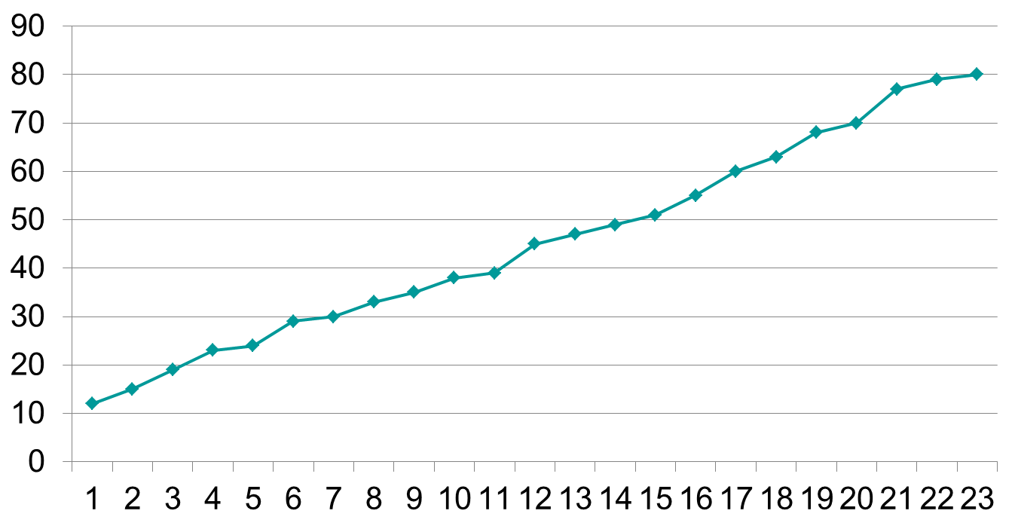
思考题
把23个有序值，看作平面的23个点：{12,15,19, …, 80}转化为{(1, 12), (2,15), (3,19), …, (23, 80)}

Slide 68
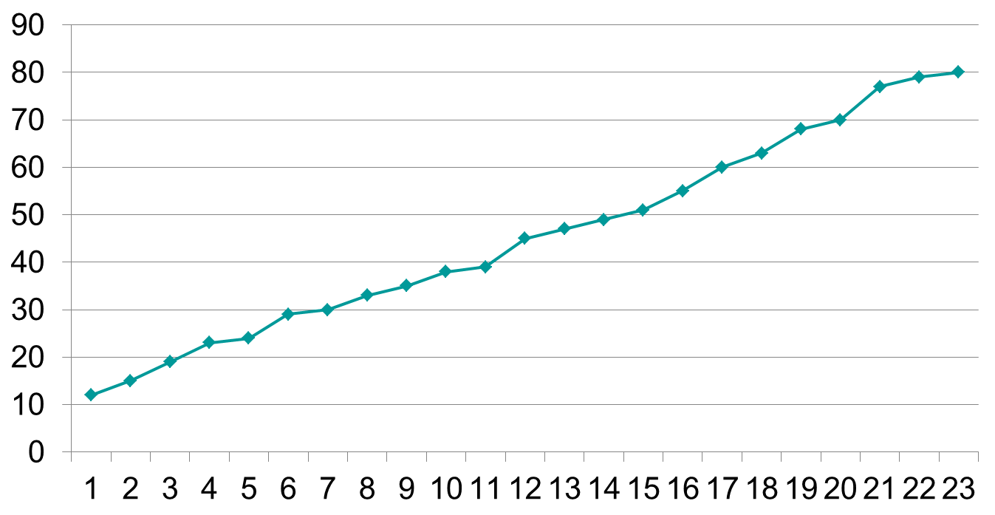
思考题
求解第一个点(1, 12)和最后一个点(23, 80)组成的直线，求解得到：Y=3.09X+8.91

Slide 69
思考题
让Y=68，带入方程Y=3.09X+8.91，求解得到X=19.12。因此，跟数组第19位数值比较，查找成功！键值比较次数为1次。

Slide 70
5.6.2 减可变规模算法-插值查找
有序数组{2,5,12,23,39,50,66,78,90,100,150}
用折半查找12如何做？查找150如何做？
查找时考虑key的特点
但如何确定key是偏向于数组的左边还是右边？
{ (1,2), (2,5 ), (3,12 ), (4,23), (5,39), (6,50), (7,66), (8,78), (9,90), (10,100), (11,150) }

Slide 71
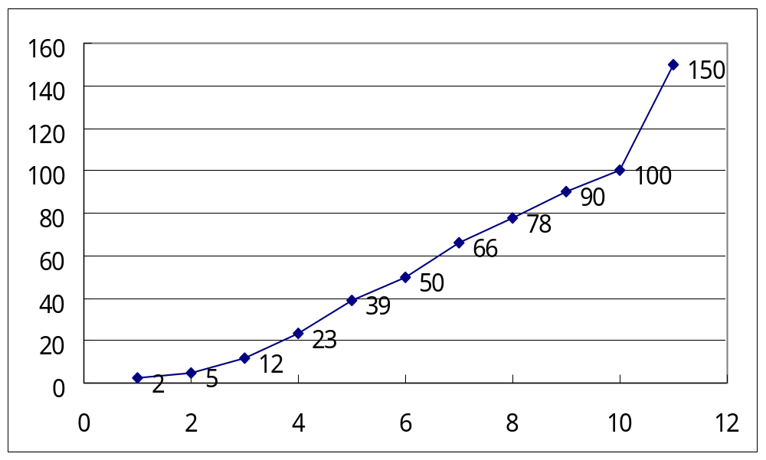
5.6.2 减可变规模算法-插值查找
{ (1,2), (2,5 ), (3,12 ), (4,23), (5,39), (6,50), (7,66), (8,78), (9,90), (10,100), (11,150) }

Slide 72
5.6.2 减可变规模算法-插值查找
对于小的文件折半查找可能更好一些
对于更大的文件和那些访问成本非常高的的应用，插值查找更值得考虑。
平均来说插值查找的键值比较次数log₂log₂n+1

Slide 73
5.6.3 减可变规模算法-选择问题
选择问题
  求一个n数组的第k个最小元素。
  思考题：给定无序数组{4,1,10,9,7,12,8,2,15}，求中位数
直观的方法？
  排序

Slide 74
5.6.3 减可变规模算法-选择问题
数组{4,1,10,9,7,12,8,2,15},求中值元素
即求第k= ⎡9/2⎤=5小的元素。
使用快速排序中的分区算法
  先数组{4,1,10,9,7,12,8,2,15}分区, 中轴=4
  {1,2}，{4}，{ 9,7,12,8,10,15}, s=3
  因s<k, 在{ 9,7,12,8,10,15} 中找
  {8,7},{9},{12,10,15}, s=6
  因s>k, 在{8,7}中找{7}, {8}
  此时，s=k=5, 中值是8

Slide 75
5.6.3 减可变规模算法-选择问题
平均情况下：
  比快速排序高效
  严格的数学分析表明，平均情况下的效率和每次都消减一半情况下的效率是完全相同的。
  每次都消减一半的递推式是？
  C(n)=C(n/2)+(n+1)
  C(n) ∈Θ(n)
最差情况？
  C(n) ∈Θ(n²)
形成一次分区时，当
（1）两个指针停止在相等元素，比较次数为n
（2）两个指针停止在不同元素，比较次数为n+1

